Slide 1


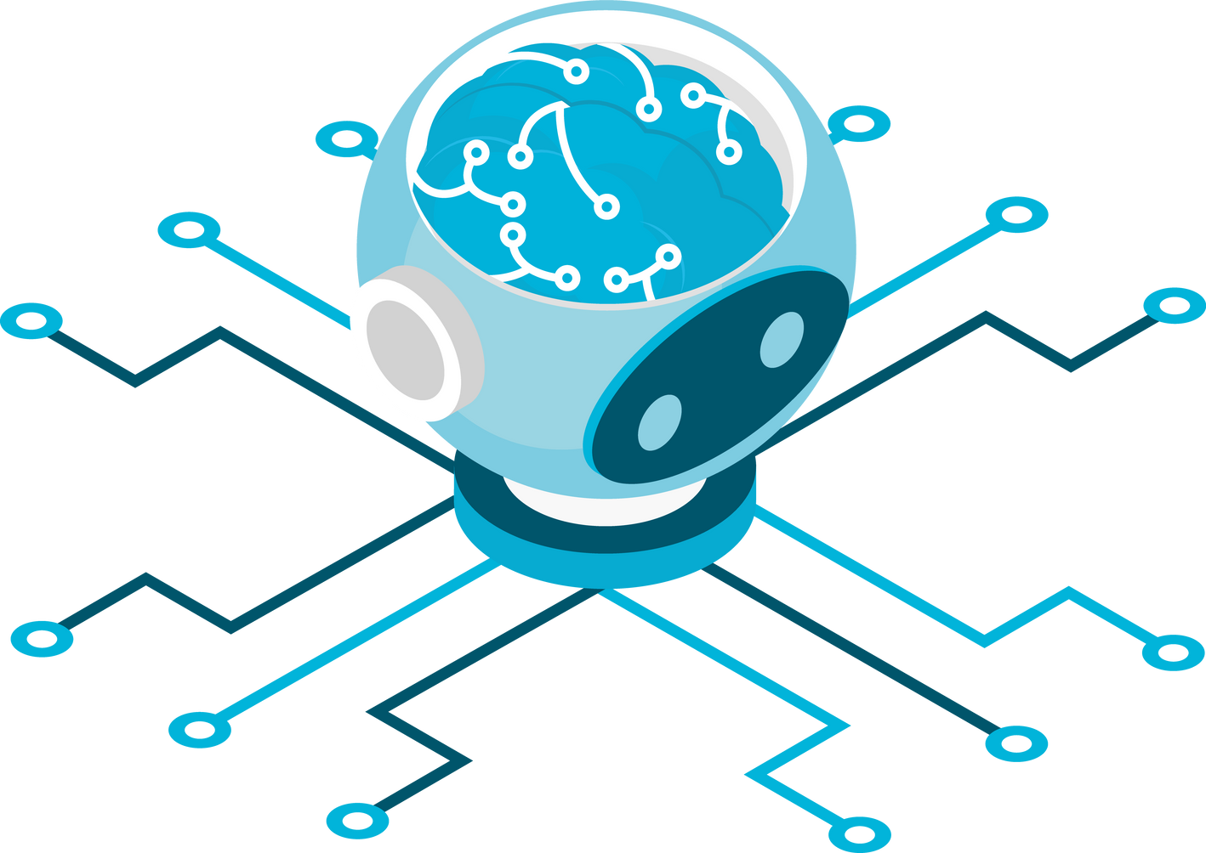

Sistemas Operacionais
Larissa Gabriel dos Santos
Gerdson Oliveira dos Santos Joao
Adria Rodrigues da Silva
Miguel Angelo dos Santos
Fellipe Alves Santos Oliveira
Cicero Alecio Ferreira de Lima
Bruno Cesar Franca Ferreira

Slide 2
Definição de Sistemas Operacionais
1
Um sistema operacional (SO) é um software que serve como intermediário entre o usuário e o hardware do computador, facilitando o uso, otimizando a execução de tarefas, e garantindo a segurança das operações.
2

Slide 3
Tipos de Sistemas Operacionais
Alguns exemplos são:
Sistemas monoprogramáveis/monotarefas
O processador, memória e periféricos permanecem dedicados exclusivamente à execução de somente um programa.

Slide 4
Tipos de Sistemas Operacionais
Alguns exemplos são:
Sistemas multiprogramáveis/multitarefas
Os recursos computacionais são compartilhados entre os diversos usuários e aplicações. Como exemplo o Windows, Linux e macOS

Slide 5
Tipos de Sistemas Operacionais
Sistemas com múltiplos processadores
Possuem duas ou mais CPUs interligadas e trabalhando em conjunto. Sistemas como Linux e Windows oferecem esse suporte.
Dentre outros tipos mais complexos...

Slide 6

Virtualização dos processadores
Sistemas operacionais tendem a ser virtualizados (disponibilizados na web, sem necessidade de instalação de software) e oferecidos para os usuários usarem em uma estrutura de nuvem.
1
2
3
4
Criando assim uma máquina virtual completa

Slide 7



Sistemas em tempo real
Dependem do tempo para operar, como em uma linha de montagem. Sistemas fortemente acoplados compartilham memória e dispositivos com vários processadores geridos por um único SO, enquanto sistemas fracamente acoplados conectam múltiplos sistemas via comunicação. Hoje, PCs também possuem múltiplos processadores, e sistemas distribuídos e clusters são comuns em redes, onde terminais e servidores funcionam de maneira integrada e transparente ao usuário.
Exemplificando...
Sistemas fracamente acoplados
Sistemas fortemente acoplados
Dois ou mais sistemas computacionais conectados através de linhas de comunicação.
Vários processadores compartilhando uma única memória física e dispositivos de E/S sendo gerenciados por apenas um SO.

